Slide 1
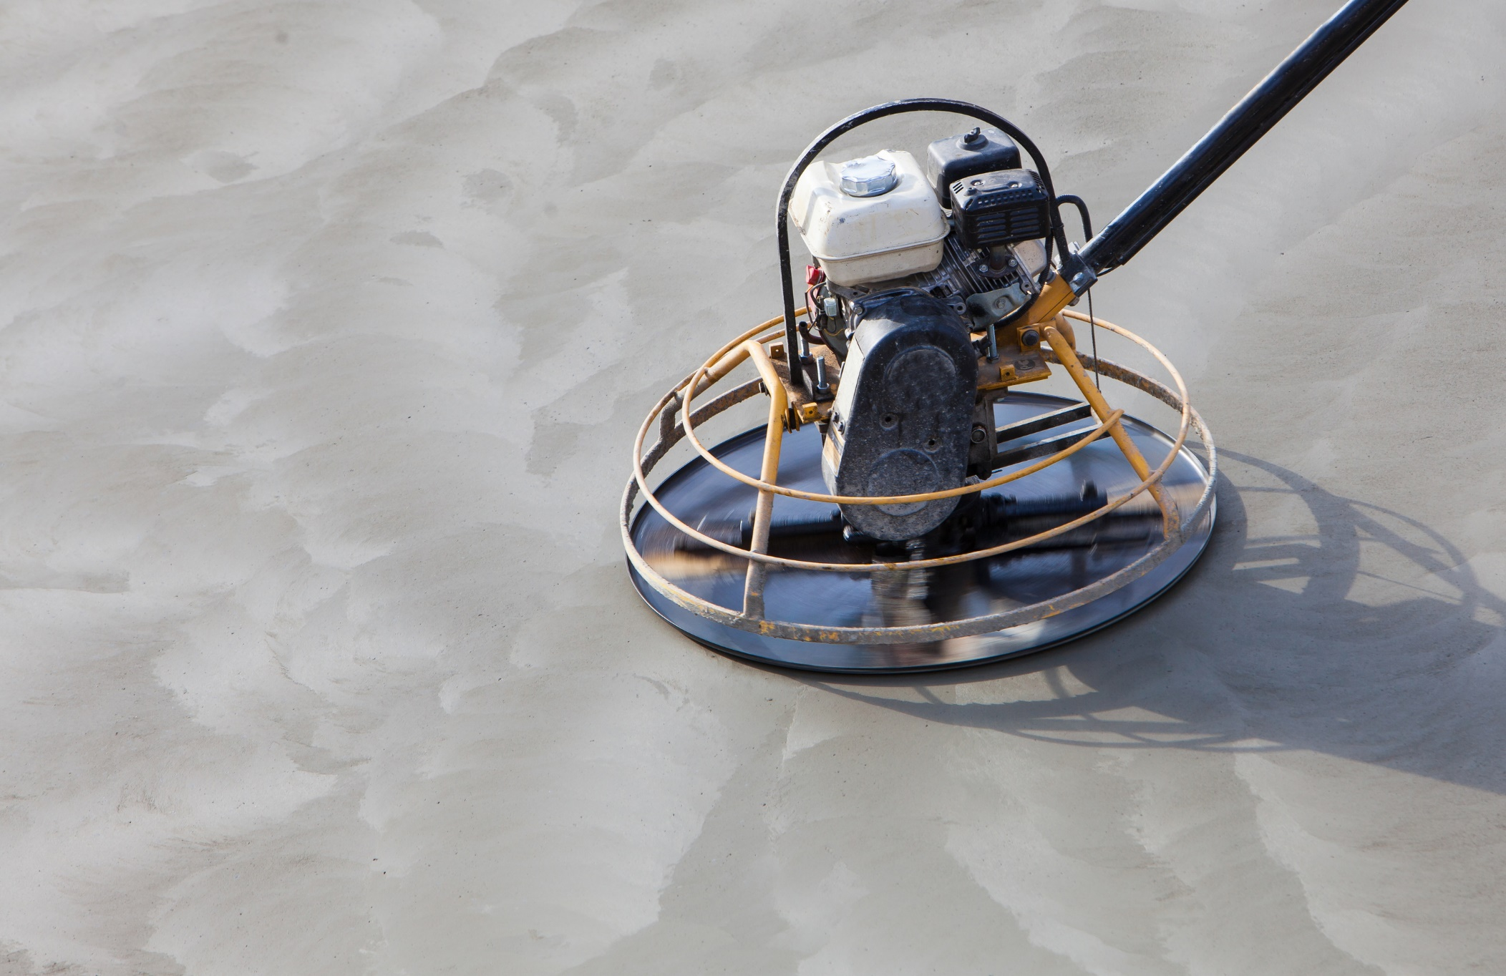
INFORMACJA Z KONTROLI MASZYN
III kwartał 2014 r.

Slide 2
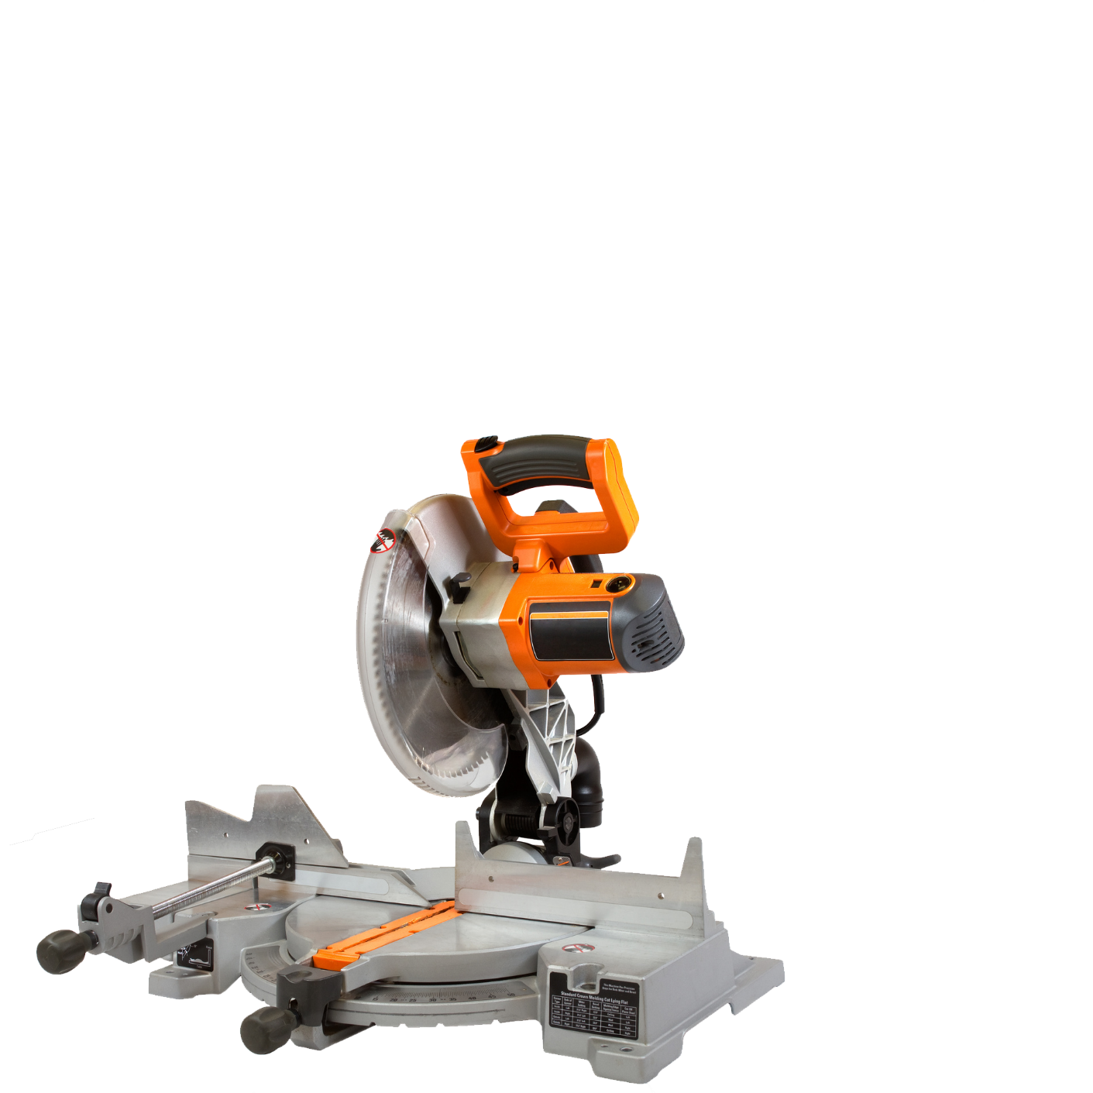

Slide 3
